Slide 1
Công nghệ 8
Chủ đề 3 : AN TOÀN ĐIỆN

Slide 2
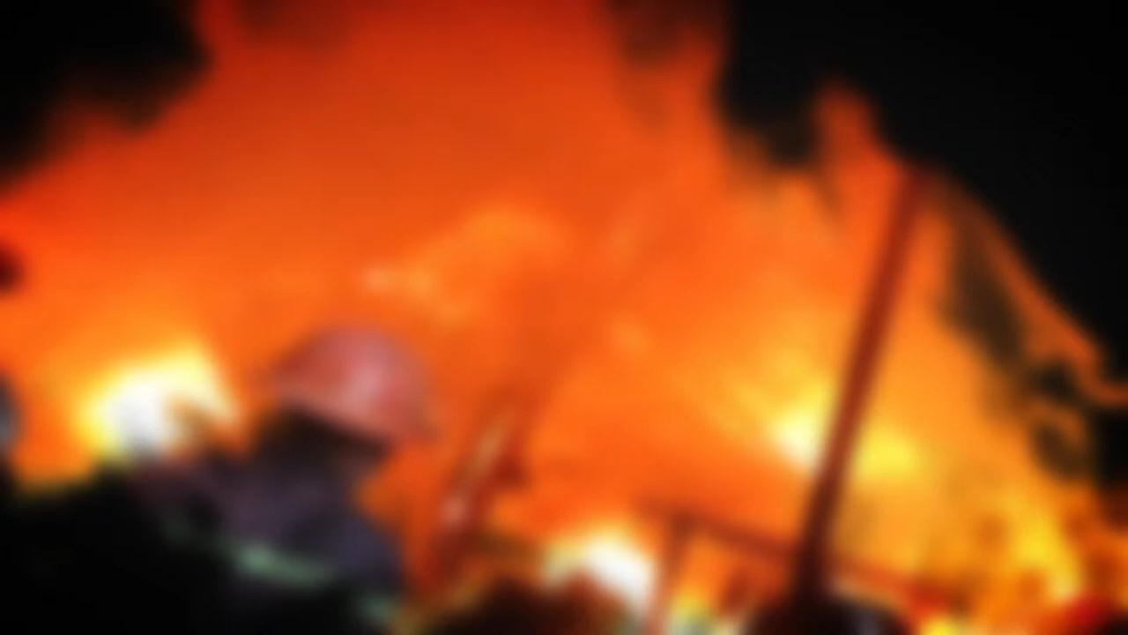
I. NGUYÊN NHÂN GÂY TAI NẠN ĐIỆN
1. Tiếp xúc với vật mang điện
2. Đến gần dây dẫn điện bị đứt rơi xuống đất
3.Vi phạm hành lang an toàn lưới điện cao áp và trạm biến áp
4. Thiết bị, đồ dùng điện quá tải và cháy nổ

Slide 3
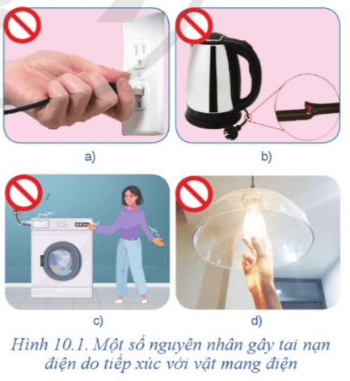
1. Tiếp xúc với vật mang điện

Slide 4
1. Tiếp xúc với vật mang điện
Chạm trực tiếp vào cực của ổ cắm điện, phíc cắm hoặc phần mang điện của đồ dùng điện
Chạm trực tiếp vào dây dẫn điện trần không có vỏ cách điện hoặc dây dẫn điện bị hở cách điện
Chạm vào đồ dùng điện bị rò điện ra vỏ kim loại
Sửa chữa điện khi chưa cắt nguồn điện, không sử dụng dụng cụ bảo vệ an toàn điện

Slide 5
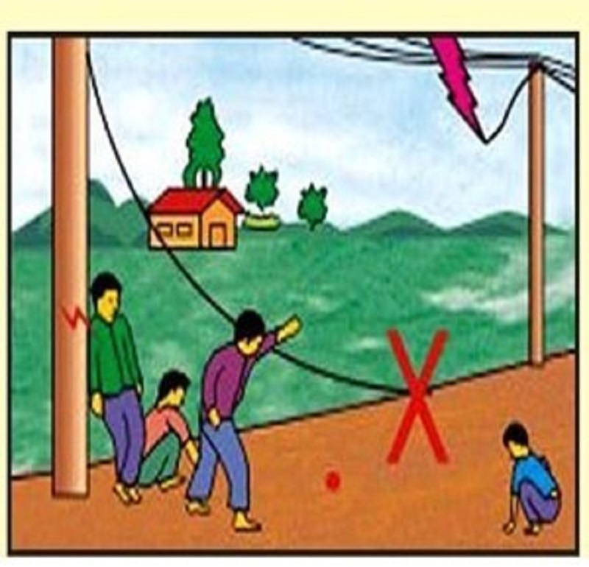
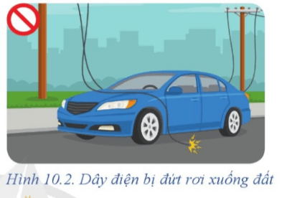
2. Đến gần dây dẫn điện bị đứt rơi xuống đất

Slide 6
3.Vi phạm hành lang an toàn lưới điện cao áp và trạm biến áp
Điện Cao áp là gì?
Điện cao thế là các đường dây điện thuộc cấp điện áp từ 110kV – 220kV – 500kV
Vì nguồn điện này sở hữu điện áp rất cao nên có thể phóng điện gây ra nguy hiểm cho với các đối tượng tiếp cận khi vượt qua khoảng cách an toàn.

Slide 7
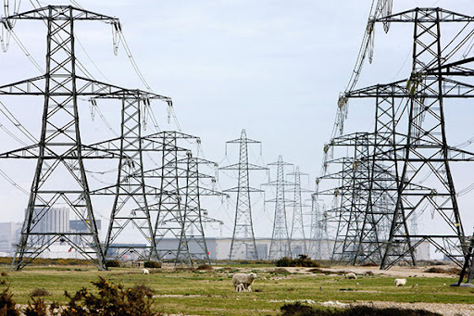
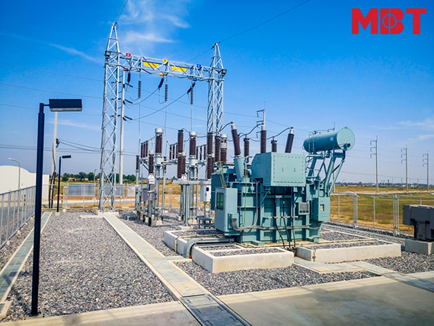
3.Vi phạm hành lang an toàn lưới điện cao áp và trạm biến áp

Slide 9
3.Vi phạm hành lang an toàn lưới điện cao áp và trạm biến áp
Điện áp | 110 kv | 220 kv | 500 kv
Khoảng cách chiều rộng | 4.0 m | 6.0 m | 7.0 m
Khoảng cách chiều cao | 3.0 m | 4.0 m | 6.0 m
Bảng 10.1. Quy định về hành lang bảo về an toàn lưới điện cao áp

Slide 10
3.Vi phạm hành lang an toàn lưới điện cao áp và trạm biến áp
Trèo lên cột điện, vào trạm biến áp hoặc khu vực bảo vệ an toàn công trình điện khi không có nhiệm vụ
Thả diều điều khiển các vật thể bay gần đường dây điện cao áp
Xây các công trình vi phạm hành lang an toàn lưới điện
- Một số vi phạm khoảng cách an toàn lưới điện cao áp và trạm biến áp:
- Hành lang an toàn lưới điện là: khoảng cách an toàn để bảo vệ công trình lưới điện và công trình dân dụng

Slide 11
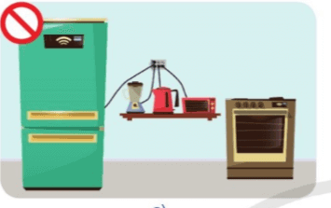
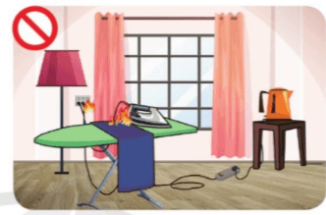
4. Thiết bị, đồ dùng điện quá tải và cháy nổ
- Sử dụng nhiều đồ dùng điện có công suất lớn trên cùng ổ cắm điện
- Để đồ dùng điện có phát nhiệt gần các vật dễ cháy

